Slide 1




בדוק את ידיעתך בסדר קדימה בברכות!
בכל שקופית תשובה נכונה אחת בלבד!
בהצלחה

Slide 3


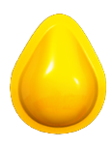

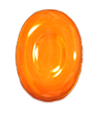

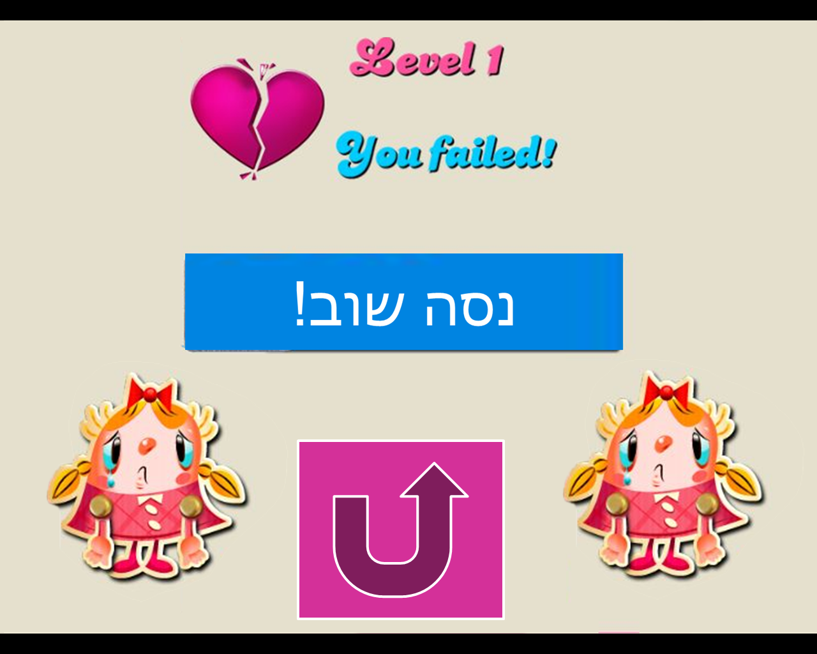

לפניך עוגיות ומיץ ענבים טבעי. את איזה תאכל ראשון?
זה לא משנה
עוגיות
מיץ ענבים

Slide 5
לפניך חביתה, גזר וזיתים. על איזה תברך ראשון?
זיתים
גזר
חביתה

Slide 7
לפניך משמש, דג ואורז. על איזה תברך ראשון?
דג
משמש
אורז

Slide 9
לפניך צימוקים, פיסטוק וחצי מנגו. איזה פרי יזכה בברכה?
חצי מנגו
צימוקים
פיסטוק

Slide 11

לפניך צימוקים, זיתים ותמרים. איזה פרי יזכה בברכה?
זיתים
צימוקים
תמרים

Slide 13
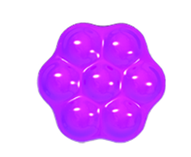
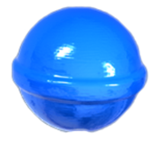
לפניך תאנים, ענבים ורימון. איזה פרי יזכה בברכה?
ענבים
רימון
תאנים

Slide 15
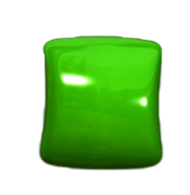

לפניך פלחי תפוזים ואגס. איזה פרי יזכה בברכה?
הפרי שהוא משבעת המינים.
הפרי החביב
אגס

Slide 17
לפניך מנגו, קיווי ופומלית. איזה פרי יזכה בברכה?
המנגו כי הוא פרי טרופי.
הפומלית כי היא הדר.
הפרי החביב

Slide 18

